Slide 1
CodeSlayer
프레임워크 설명서
팀장 ㅣ 윤건호
팀원 ㅣ 김상원 안치원 우은혁
세종대학교
C++ Programming Team 7
Notes:
프레임워크 설명서입니다.
기존 표지에서 좀 더 논문스럽게 바꿔보았습니다.
발표 자료처럼 120장씩 만들고 싶었으나, 시간이 촉박하여 간단하게 작성하였습니다.

Slide 2

C de Slayer
Type Faster - Go Further
TEAM
컴퓨터공학과 ㅣ 윤건호 팀장
7
팀원 김상원 ㅣ 컴퓨터공학과
컴퓨터공학과 ㅣ 안치원 팀원
팀원 우은혁 ㅣ 컴퓨터공학과
Notes:
기존 표지입니다.

Slide 3

C de Slayer
Config
환경 설정
클래스 다이어그램
보조 클래스
Console
출력 보조
ProgramManager
프로그램 관리자
주 클래스
Timer
타이머
MainMenu
MiniGame
TypingManager
Statistics
Random
주 메뉴
미니 게임
코드 타자 연습
통계
난수 생성
Text
텍스트 파일 관리
WordPractice
ShortPractice
LongPractice
단어 연습
짧은 글 연습
긴 글 연습
Keyboard
키보드 입력
Notes:
프로그램의 구조입니다.

Slide 4
C de Slayer
Config
환경 설정
클래스 다이어그램
보조 클래스
Console
출력 보조
ProgramManager
프로그램 관리자
주 클래스
Timer
타이머
MainMenu
MiniGame
TypingManager
Statistics
Random
주 메뉴
미니 게임
코드 타자 연습
통계
난수 생성
Text
텍스트 파일 관리
WordPractice
ShortPractice
LongPractice
단어 연습
짧은 글 연습
긴 글 연습
Keyboard
키보드 입력
Notes:
대부분 클래스는 싱글톤 기법으로 구현하였으며, 필요한 곳에서 해당 클래스의 포인터를 생성한 후 원하는 기능을 호출하여 사용합니다.
먼저 보조 클래스입니다.

Slide 5
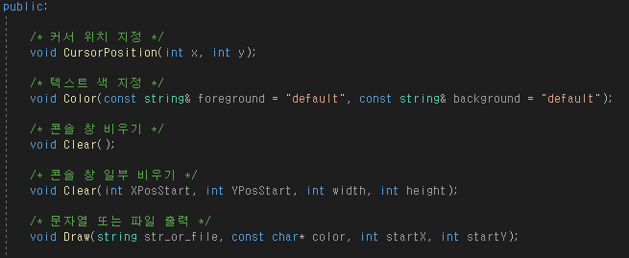
Console
Notes:
콘솔 클래스를 살펴보면, 위와 같은 유용한 기능들이 있습니다.
특히 Draw 함수는, 위 기능을 모두 합하였으며 텍스트 파일도 출력할 수 있습니다.

Slide 6
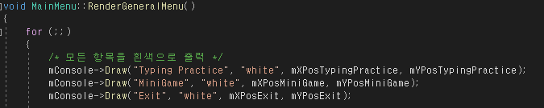
Console
Notes:
Console* mConsole = Console::Instance(); // 객체에서 사용하기 위해 포인터 초기화
mConsole->Draw(“Welcome”, “green”, 10, 20); // (10, 20) 좌표에 초록색으로 “Welcome” 출력
과 같이 사용할 수 있습니다.
가장 대표적인 보조 클래스 (라이브러리) Console 클래스를 살펴보았습니다.

Slide 7
C de Slayer
Config
환경 설정
프로그램 관리자
보조 클래스
Console
출력 보조
ProgramManager
프로그램 관리자
주 클래스
Timer
타이머
MainMenu
MiniGame
TypingManager
Statistics
Random
주 메뉴
미니 게임
코드 타자 연습
통계
난수 생성
Text
텍스트 파일 관리
WordPractice
ShortPractice
LongPractice
단어 연습
짧은 글 연습
긴 글 연습
Keyboard
키보드 입력
Notes:
다음은 프로그램 관리자입니다.

Slide 8
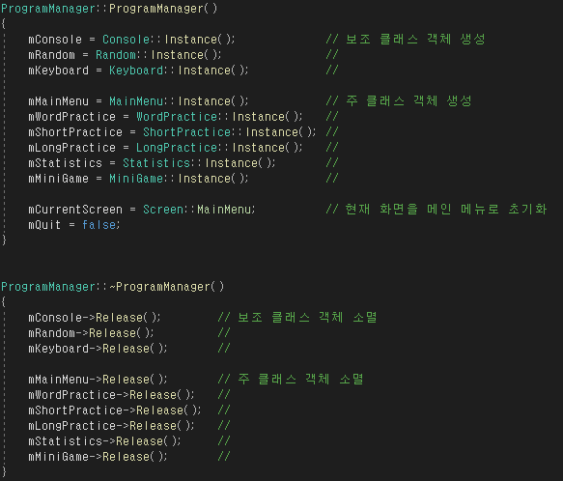
ProgramManager
Notes:
프로그램의 싱글톤 객체들을 관리하고,

Slide 9
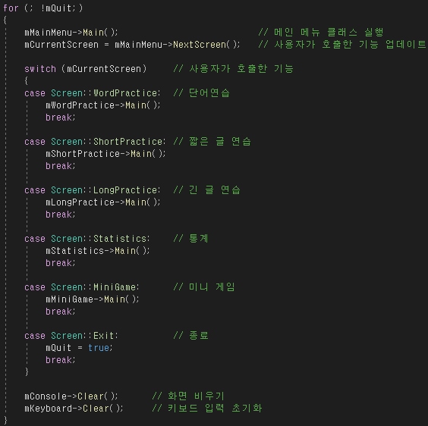
ProgramManager
Notes:
프로그램의 메인 루프를 실행합니다.
가장 먼저 메인 메뉴 클래스의 Main() 함수를 호출합니다.
사용자의 입력을 받아 mCurrentScreen을 업데이트합니다.
Switch 문을 사용하여, mCurrentScreen에 맞는 기능의 Main()을 호출합니다.
각 스크린의 번호는 Config.h의 enum class Screen에 정의되어 있습니다.

Slide 10
C de Slayer
Config
환경 설정
메인 메뉴
보조 클래스
Console
출력 보조
ProgramManager
프로그램 관리자
주 클래스
Timer
타이머
MainMenu
MiniGame
TypingManager
Statistics
Random
주 메뉴
미니 게임
코드 타자 연습
통계
난수 생성
Text
텍스트 파일 관리
WordPractice
ShortPractice
LongPractice
단어 연습
짧은 글 연습
긴 글 연습
Keyboard
키보드 입력
Notes:
메인 메뉴입니다.

Slide 11
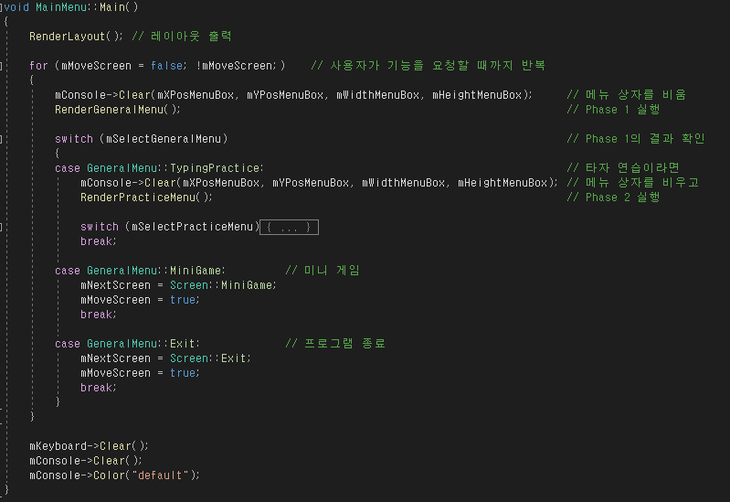
MainMenu
Notes:
메인 메뉴의 Main() 함수입니다.
크게 2개의 페이즈(일반 메뉴, 타자 연습 메뉴)로 구분하였습니다.
RenderGeneralMenu()와 RenderPracticeMenu() 함수를 호출합니다.

Slide 12
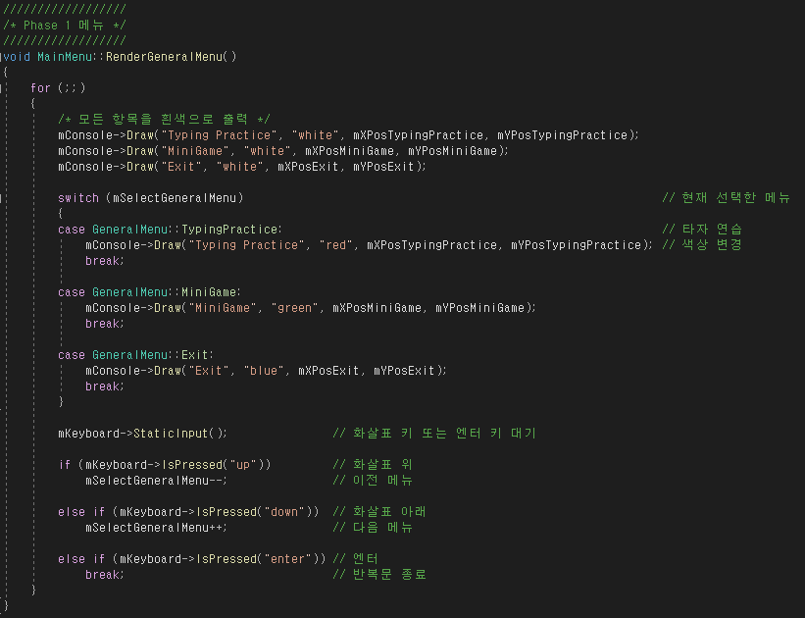
MainMenu
Notes:
사용자에게 메뉴를 출력합니다.
방향키로 메뉴를 순회할 수 있습니다.
엔터를 누르면 루프가 종료됩니다.

Slide 13
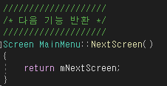

MainMenu
Notes:
(좌) 다음 실행할 기능을 반환합니다.
(우) ProgramManager에서 다음 기능을 반환 받을 수 있습니다.

Slide 14
C de Slayer
Config
환경 설정
응용 기능
보조 클래스
Console
출력 보조
ProgramManager
프로그램 관리자
주 클래스
Timer
타이머
MainMenu
MiniGame
TypingManager
Statistics
Random
주 메뉴
미니 게임
코드 타자 연습
통계
난수 생성
Text
텍스트 파일 관리
WordPractice
ShortPractice
LongPractice
단어 연습
짧은 글 연습
긴 글 연습
Keyboard
키보드 입력
Notes:
프레임워크가 개발되었습니다.
이제 응용 기능을 개발합니다.

Slide 15
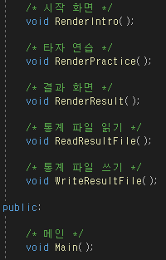
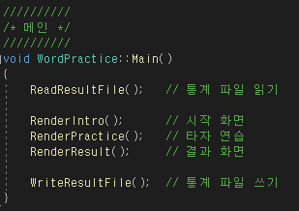
응용 클래스
Notes:
모든 응용 기능에는 Public 접근자의 Main() 함수가 있습니다.
ProgramManager에서는 원하는 응용 객체의 Main() 함수를 호출하여 해당 기능을 실행합니다.
즉, 응용 객체가 그 자체로 하나의 프로그램이라 할 수 있습니다.
위 그림은 WordPractice 클래스입니다.
Main() 함수 내에서 통계 파일을 업데이트하고, 시작 화면과 종료 화면을 출력하고, 타자 연습을 진행합니다.

Slide 16
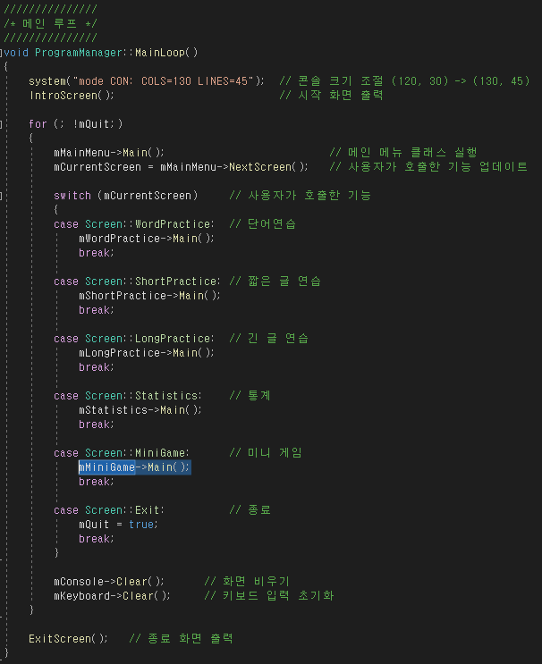
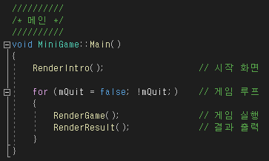
응용 클래스
Notes:
(좌) 미니 게임 클래스입니다. 비슷한 구조를 가지고 있습니다.
(우) ProgramManager에서, MiniGame의 Main() 함수를 호출하고 있습니다.

Slide 17

끝
감사합니다
Notes:
지금까지 CodeSlayer의 프레임워크를 살펴보았습니다.
보다 상세한 내용은 각 클래스의 주석에서 확인하실 수 있습니다.

